Slide 1
机器人路径规划算法研究 汇报人：傅智康

Slide 2
PART 1
研究背景

Slide 3
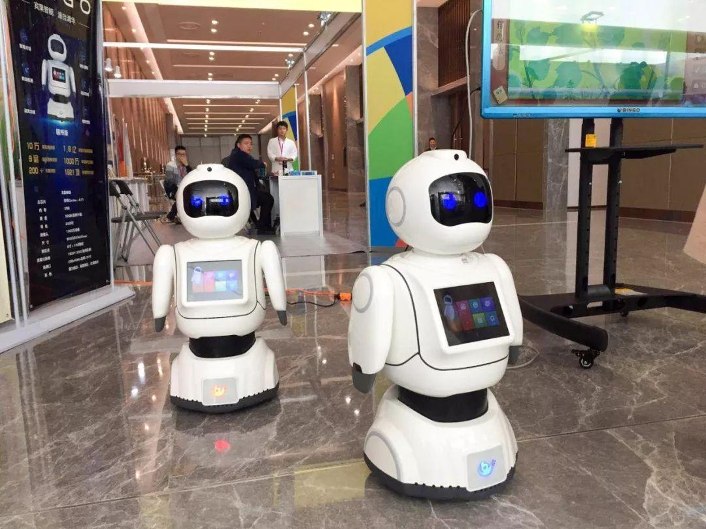
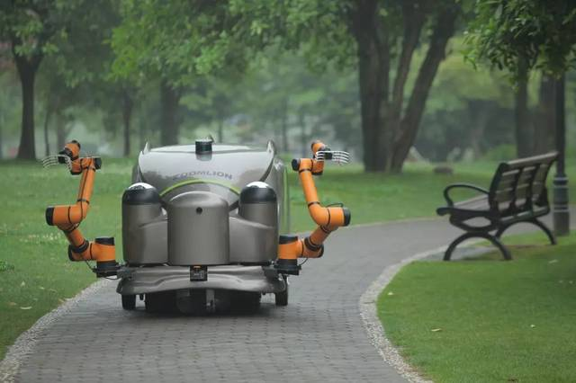
机器人发展现状

Slide 4
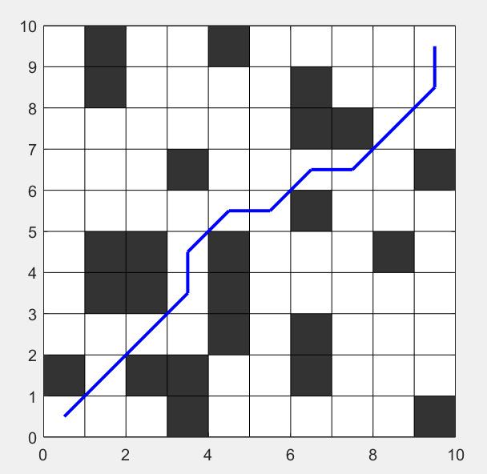
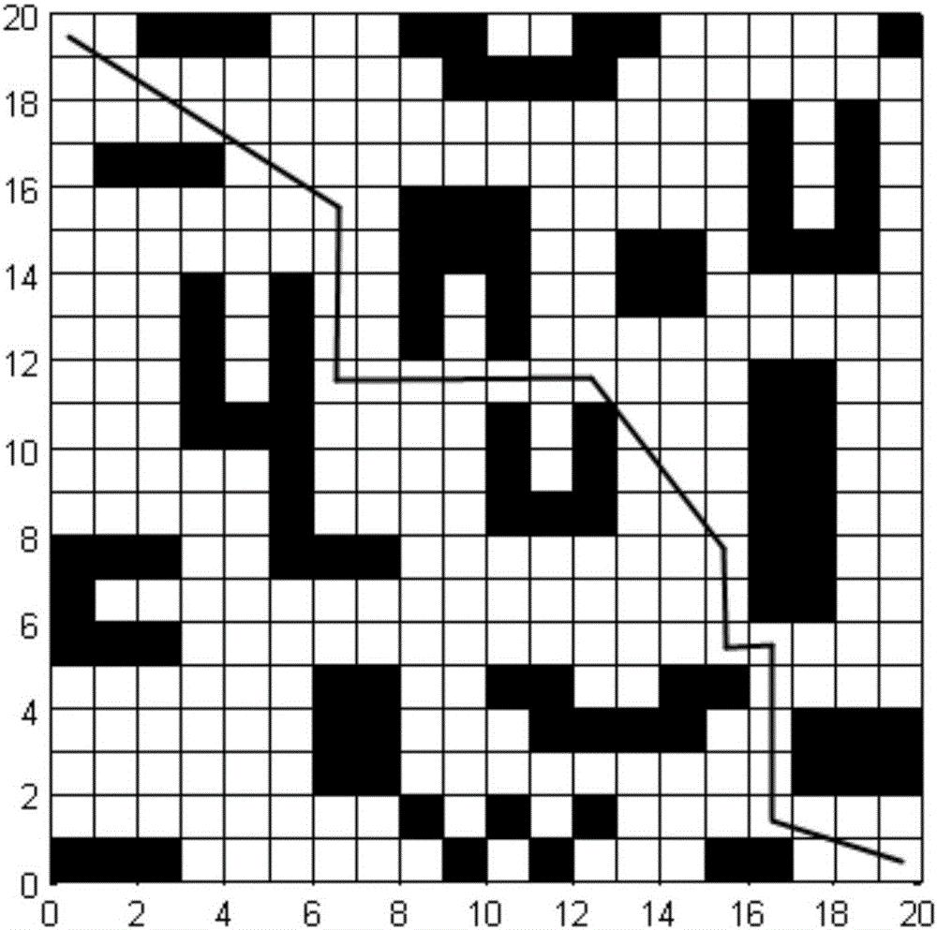
路径规划问题
所谓移动机器人路径规划，就是指根据某种优化标准（劳作代价小、路径最少、耗时最短），在机器人的工作空间中探求一条从起始位置到目的位置的无碰撞最优，也可能是次优路径。

Slide 5
问题分析
移动机器人路径规划问题是典型的 NP-Hard(非确定性多项式困难)问题，其研究的核心是解决以下三个问题：机器人从起始位置节点到目标位置节点移动的实现；机器人经过必须要经过的点且避开周围障碍物；使机器人规划得到的路径性能最优。解决了以上三个核心问题，也就实现了机器人的路径规划。

Slide 6
PART 2
解决方法

Slide 7
可视图法
自由空间法
全局路径规划
栅格法
神经网络法
人工势场法
局部路径规划
模糊逻辑算法
神经网络法
遗传算法

Slide 8
栅格法
栅格法是地图建模的一种方法，实质上是将AGV的工作环境进行单元分割，将其用大小相等的方块表示出来，相当于将场景的所有事物进行二值化替代，障碍物为 1，非障碍物为 0。
利用栅格法进行环境建模后，再结合一些算法，就可以实现机器人的路径规划。

Slide 9
PART 3
工作进展

Slide 10
Dijstra算法（ Dstar算法 ）
for i = 1:3
for j = 1:3
k = G_set(Nextpoint(1)+i-2,Nextpoint(2)+j-2);
if (i == 2&&j == 2)
continue
elseif (k == -inf)
closelist(Nextpoint(1)+i-2,Nextpoint(2)+j-2) = 2;
elseif (k == inf)
% 欧几里得距离
% 更新搜索点的状态集
% 将考察点的周围点置为可考察的状态
else
% 搜索点的状态集并非为inf/-inf，而是一个值，代表这一点已经有了一个状态，需要和新的状态比较，取较小值
distance = ((i-2)^2+(j-2)^2)^0.5; % 欧几里得距离
if(k > (G_set(Nextpoint(1),Nextpoint(2))+distance))
end
end

Slide 11
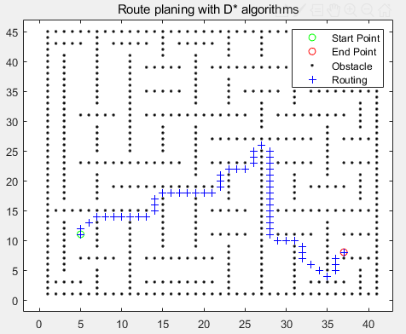
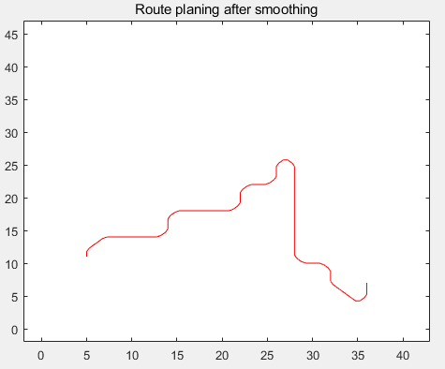
Dijstra算法效果

Slide 12
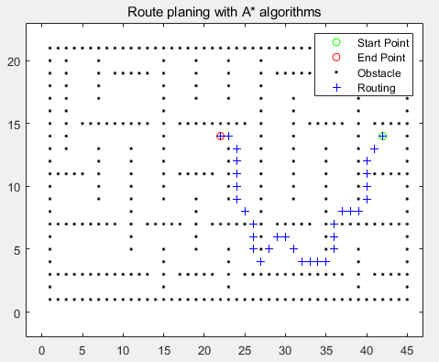
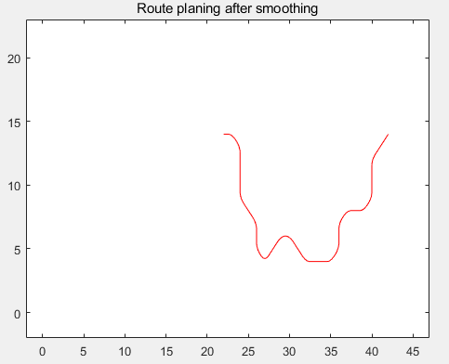
Astar算法（ Diagonal ）效果

Slide 13
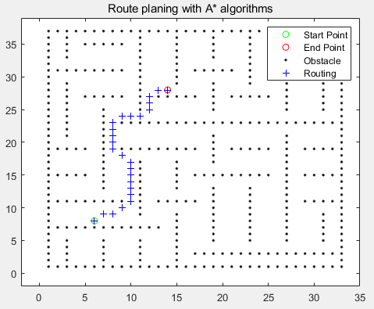
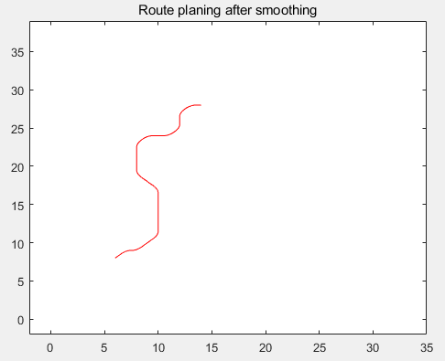
Astar算法（ Euclid ）效果

Slide 14
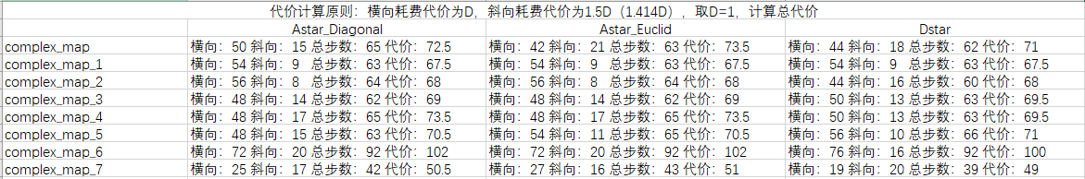
算法之间的比较

Slide 15
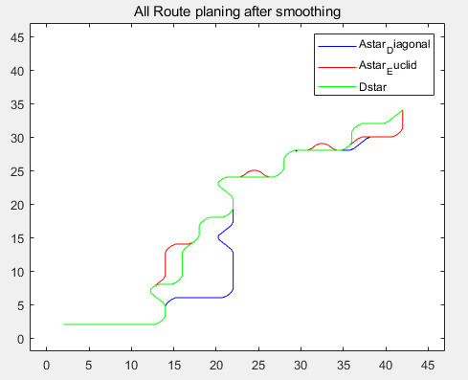
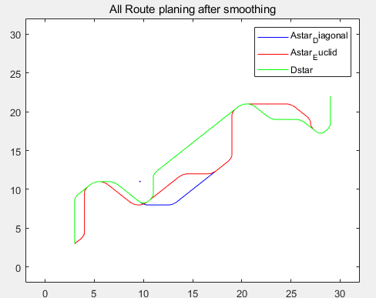
算法之间的比较
三者均不同

Slide 16
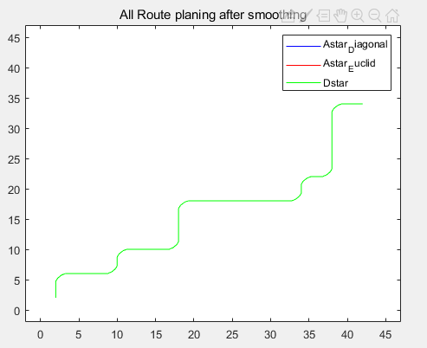
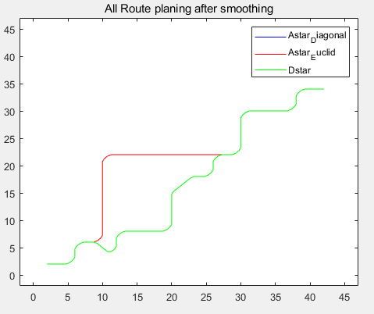
算法之间的比较
三者均重合
Astar_Diagonal与Astar_Euclid重合

Slide 17
PART 4
计划目标

Slide 18
计划及目标
目前已经实现了算法的仿真，其中，Dstar算法已经完成了基础部分，剩下的识别和实时更新功能需要结合实物来考虑实现。
接下来会着重考虑将代码和实物结合起来，考虑如何在智能小车平台上运行代码。
最终目的是能够做出实地运行的小车演示，实物器材已经到位，仅剩下代码的实现。

Slide 19
感谢观看 汇报人：傅智康

